Slide 1
أساسيات تصنيف نباتات زهرية 222 نبت
د. نجاة عبد الوهاب بخاري
قسم النبات والحياء الدقية – جامعة الملك سعود
المحاضرة 12

Slide 2
رؤية ورسالة جامعة الملك سعود
الرِؤية: تحقيق الريادة في تنويع أساليب التعليم والتعلم وتطويرها من خلال التعلم الإلكتروني القائم على تقنية المعلومات والاتصال الحديثة وأن تكون العمادة رائدة في نشر التعليم وتيسيره باستخدام أحدث تقنيات المعلومات والاتصال.
الرسالة: مساعدة أعضاء هيئة التدريس والطلاب لتجويد عملية التعلم من خلال استثمار أساليب التعلم الإلكتروني، وإتاحة الفرصة للمتعلم لاحتيار المكان والزمان المناسبين للتعلم ومساعدة أعضاء هيئة التدريس على تفعيل التعليم من خلال تقديم المحتوى العلمي بأساليب تعتمد على تقنية المعلومات والاتصال الحديثة .

Slide 3
رؤية ورسالة كليه العلوم
الرؤية:
الوصول إلى معايير الجودة أكاديمياً وبحثياً وصناعة مخرج تعليمي مؤهل، و فعّال وبالتالي مُنتج.
الرسالة:
استقطاب الكفاءات من أهل الخبرة والعلم العميق للمشاركة في العملية التعليمية وتطوير البحث العلمي، و تطوير المقرر الدراسي من ناحية المضمون و وسيلة التعليم ليواكب آخر المستجدات العلمية، وتأهيل الطالب معرفياً وشخصياً ليتمكن باقتدار من خدمة مجتمعه.

Slide 4
رؤية ورسالة قسم النبات والأحياء الدقيقة
الرؤيـــة:
الارتقاء بالمستوى الأكاديمي والبحثي لمواكبة التقدم العلمي ومتطلبات المجتمع.
الرســالة:
تطوير المسيرة العلمية وتطوير أساليب البحث العلمي عن طريق التخطيط الإستراتيجي والرؤية الواضحة للعلوم والتقنية على مستوى الوطن. كذلك تدريب الكوادر الوطنية ، وإدخال منهجية متطورة لتلبية احتياجات المجتمع المختلفة ، ولخدمة مختلف المشاريع البحثية والإنمائية بالمجتمع.

Slide 5
الرتب والفصائل الهامة لكاسيات البذور Orders and families of Angiosperme
ثانيا ً : ذوات الفلقتين :
Dicotyledoneae:

Slide 6
النباتات ذوات الفلقتين Class dicotyledoneae
تتفق نظم التقسيم الحديثة على اعتبار ذوات الفلقتين اكثر مجاميع النباتات الزهرية قدما ً ، لأنها تشمل النباتات البدائية الصفات ، والتي وجدت حفرياتها بين صخور العصور الجيولوجية المتوسطة.
نباتات ذوات الفلقتين أعشاب أو شجييرات وأشجار وتتميز بالمميزات الأتية:

Slide 7
الأوراق غالباً شكبية التعرق
الحزم الوعائية في الساق مرتبة في اسطوانه وعائية ، والحزمة مفتوحة أي يوجد نسيج الكمبيوم بين الخشب واللحاء ، ولذلك تمتاز سيقانها بالتغلظ الثانوي وكذلك جذورها.
الأزهار رباعية او خماسية الأوراق الزهرية ، وفي النادر تكون ثلاثية كما في ذوات الفلقة الواحدة.
ينمو جذير الجنين مكوناً المجموع الجذري ، ولا يضمحل كما في ذوات الفلقة الواحدة
توجد فلقتان في جنين البذرة ، وقد تكون الفلقتان غير متساويتين وفي بعض النباتات تضمر واحدة وتبقى الأخرى
يختلف عدد الرتب والفصائل للنباتات ذوات الفلقتين من تصنيف لآخر ،ويبلغ عدد الفصائل في نظام انجلر 258 فصيلة موزعة بين 44 رتبة ، بينما يبلغ عددها في نظام هتشنسون 264 فصيلة موزعة بين 76 رتبة ، اما بسي فقسم ذوات الفلقتين إلى 255 فصيلة ، 22 رتبة

Slide 8
دليل رتب ذوات الفلقتين حسب نظام انجلر:
(1) تحت الصف منفصل البتلات ARCHICHLAMYDEAE
ازهار عارية او لها غلاف واحد او غلافين ، والغلاف الداخلي منفصل.
1___ الازهار عاريه ليس لها غلاف.
2___ السيقان ظاهرة العقد مضلعه مثل الأكوزيتم والبويضة لها 20 او اكثر من الأكياس الجنينية Verticillatae
2___ البويضة لها كيس جنيني واحد
3___ النباتات أعشاب ، الزهرة خنثى ، النوره سنبلة Piperales
3___ النباتات أشجار ، الزهرة وحيدة جنس والنورة عادة هراية

Slide 9
4___ البذور اندوسبيرمية ، والمبيض علوي
5 ___ الثمرة علبة والبذور زغبية salicales
5___ الثمرة بندقة ، لبية أو حسلية Myricales
4___ البذور عديمة الأندوسبرم
6___ المبيض سفلي Juglandales
6___ المبيض علوي Urticales
1__ الزهرة لها غلاف زهري واحد مكون من محيط واحد او محيطين
7__ البتلات سائبة
8 __ الغلاف الزهري غير متميز إلى سبلات او بتلات
9__ البذور لا اندوسبرمية proteales
9 __ البذور اندوسبرمية

Slide 10
10__ الأسدية مقابلة ملتصقة البتلات Santalales
10___ الأسدية متبادلة مع التبلات Aristolochiales
10___ الأسدية عديدة والزهرة خنثى Polygonales
8___الغلاف الزهري مميز إلى كأس وتويج
11___الجنين منحني او لولبي ونادرا مستقيم ، الوضع المشيمي قاعديي او مركزي سائب Centrospermae
11___الجنين مستقيم والوضع المشيمي محوري او جداري
12___الأوراق الزهريه في ترتيب حلزوني والكرابل منفصلة. Rauales
12___الأوراق الزهريه في ترتيب سواري والكرابل ملتحمة.
13___المتاع سفلي او علوي وملتحم.

Slide 11
14___الأسديه في محيطين او محيط واحد مقابلة للسبلات
15___الأسدية في محيطين وعدد افراد المحيط مثل عدد البتلات.
16___البويضات معلقة بحيث تتجه الرافي البطنيه والنقير إلى أعلى ، اوقائمه بحيث تتجه الرافي الظهريه والنقير إلى اسفل Geraniales
16___البويضات معلقة بحيث تتجه الرافي البطنيه والنقير إلى اسفل او قائمة بحيث تتجه الرافي البطنيه والنقير إلى أعلى Sapindales
15___الأسديه في محيط واحد ومقابله للبتلات
Rhamuales

Slide 12
14__ الأسدية عديدة
17___المتاع علوي
18___المشيمة محوريه والبتلات ملتفه Malvales
18___المشيمة جداريه والتبلات متراكبه Parietales
17___المتاع سفلي او محاط بكأس زهري
19___السبلات والبتلات عديدة متداخلة والنباتات لحمية مغطاه بأشواك Upuntiales
19___السبلات والبتلات 4 او 5
20___البويضات عديدة بكل كربله وفي حالة البويضات القليلة يحاط المتاع بالكأس الزهري Myrtiflorae
20___البويضات 1 او 2 في كل حجرة والمبيض سفلي، والنوره خيمة او محدودة Umbelliflorae

Slide 13
(2) تحت الصف ملتحم البتلات SYMPETALAE
7___البتلات ملتحمة
21___المتاع علوي
22___الأسديه ليست فوق بتلية Ericales
23___الأسدية تقابل البتلات
24___المبيض غرفة واحدة
25___الوضع المشيمي مركزي سائبPrimulales
25___الوضع المشيمي قاعدي (بويضه واحدة) Plumbaginales
24___المبيض (2-5) غرف Ebenales
23___الأسديه متبادل مع البتلات
26___البتلات ملونه والثمرة ليست علبه حقيه
27___البتلات ملتفه ، المبيض كربلتان سائبتان او ملتحمتان ، والأسديه متصله بقاعدة التويج Coniortae

Slide 14
27___البتلات متراكبه والكرابل ملتحمه والأسديه متصلة بفوهة الأنبوبه التويجيه Tubi florae
26___البتلات غير ملونه غشائيه والثمرة علبه حقية Plantaginales
21___المتاع سفلي
28___الأسديه سائبه ، الأوراق متقابلة Rubiales 28___الأسديه ملتحمه ، الوراق متبادلة
29___الكرابل 3 والوضع المشيمي جداريCucurhitales
29___الكرابل عادة 2 والوضع المشيمي محوري او بويضه واحدة في وضع مشيمي قمي او قاعدي Campanulaceae

Slide 15
23___الأسدية تقابل البتلات
24___المبيض غرفة واحدة
25___الوضع المشيمي مركزي سائبPrimulales
25___الوضع المشيمي قاعدي (بويضه واحدة) Plumbaginales
24___المبيض (2-5) غرف Ebenales
23___الأسديه متبادل مع البتلات
26___البتلات ملونه والثمرة ليست علبه حقيه
27___البتلات ملتفه ، المبيض كربلتان سائبتان او ملتحمتان ، والأسديه متصله بقاعدة التويج Coniortae
27___البتلات متراكبه والكرابل ملتحمه والأسديه متصلة بفوهة الأنبوبه التويجيه Tubi florae

Slide 16
26___البتلات غير ملونه غشائيه والثمرة علبه حقية Plantaginales
21___المتاع سفلي
28___الأسديه سائبه ، الأوراق متقابلة Rubiales 28___الأسديه ملتحمه ، الوراق متبادلة
29___الكرابل 3 والوضع المشيمي جداريCucurhitales
29___الكرابل عادة 2 والوضع المشيمي محوري او بويضه واحدة في وضع مشيمي قمي او قاعدي Campanulaceae

Slide 17
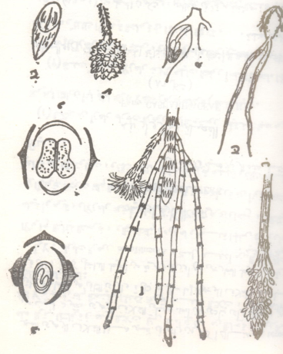
رتبة الكازوارينيات Order VERTICELLATEAE
تشمل هذه الفصيلة رتبه واحده هي:
الفصيلة الكازوارينية Fam. CASUARINAGEAE

Slide 18
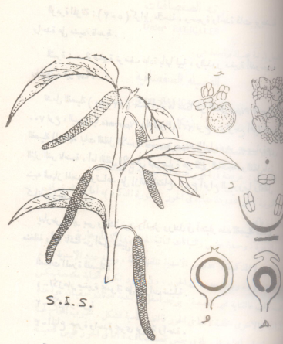
رتبة الفلفليات Order PEPERALES
الفصيلة الفلفلية
FAM. PIPERACEAE

Slide 19
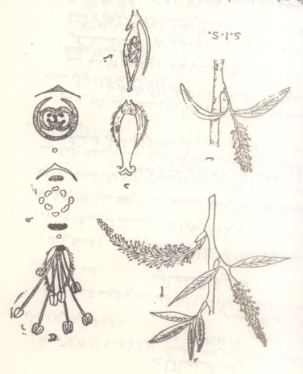
رتبة الصفصافيات Order SALICALES
تشمل فصيلة واحده هي الفصيلة الصفصافية
Fam. SALICACEAE

Slide 20
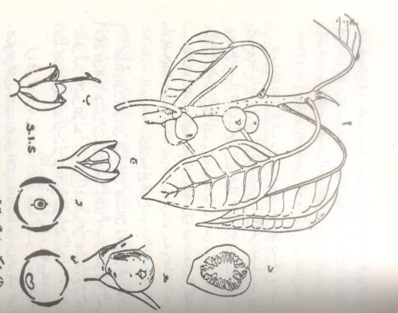
رتبة الحريقيات Order URTICALES
الفصيلة التوتية
Fam. MORACEAE
الفصيلة الحريقية
Fam. URTICACEAE

Slide 21
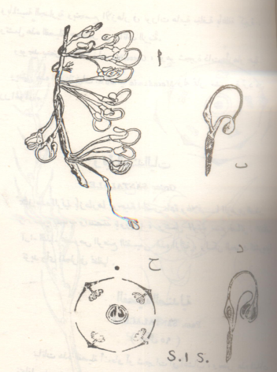
رتبة البروتياليات Order PROTEALES
الفصيلة البروتياسيه
Fam. PROTEACEAE

Slide 22
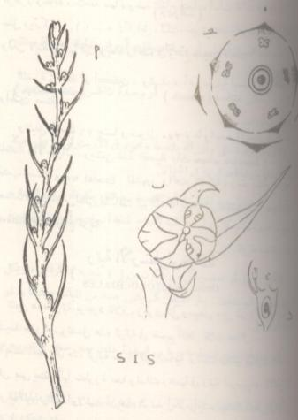
رتبة الصندليات Order SANTALALES
الفصيلة الصندليه
Fam. SANTALACEAE

Slide 23
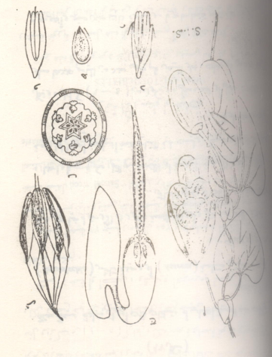
رتبة الأرسطولوخيات Order ARISTOLOCHIALES
الفصيلة الأرسطلوخية
Fam. ARISTOLOCHIACEAE

Slide 24
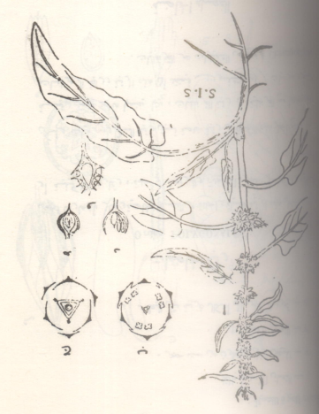
رتبة الحماضيات Order POLYGONALES
الفصيلة الحماضية
Fam. POLYGONACEAE

Slide 25
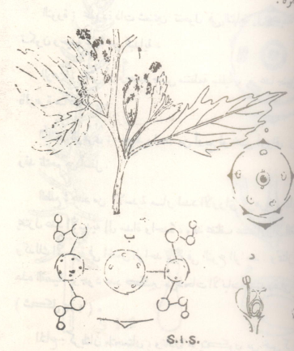
رتبة السنتروسبرميات Order CENTROSPERMAE
تشمل الرتبة عشر فصائل تختلف كثيراً في طبيعة الغلاف الزهري وعدد الأسديه
الفصيلة الرمرامية
Fam. CHENOPODIACEAE

Slide 26
فصائل رتبة السنتروسبرميات
الفصيلة الرمرامية CHENOPODIACEAE
فصيلة عرف الديك AMARANTHACEAE
الفصيلة الجهنمية NYCTAGINACEAE
الفصيلة الفيتولكية PHYTOLACCACEAE
الفصيلة الغسولية AIZOACEAE
الفصيلة الرجليه PORTULACACEAE
الفصيلة القرنفلية CARYOPHIYLLACEAE

Slide 27
رتبة الشقيقيات Order RANALES
تشمل الرتبة عدد كبير من الفصائل يمكن تقسيمها الى مجموعتين:
نباتاتها خشبية ، انسجتها تحتوي خلايا زيتية (المانوليةMagnoliaceae ، الغاريةLauraceae والقشطيةAnnonaceae )
نباتاتها عشبيه لا تحتوي خلايا زيتية. ( الفصيلة الشقيقيةRanvnculaceae ، البشنينيةNymphaeaceae والبربريديةBerberidaceae وفصيلة نخشوش الحوت Ceratophyllaceae .

